Slide 1
La Prueba en el Procedimiento Administrativo Tributario.
Marvin Sajquim Méndez
Bufete corporativo empresarial s&m

Slide 2
Tanto vale no tener derecho como no poder probarlo.
Antiguo Adagio.

Slide 3
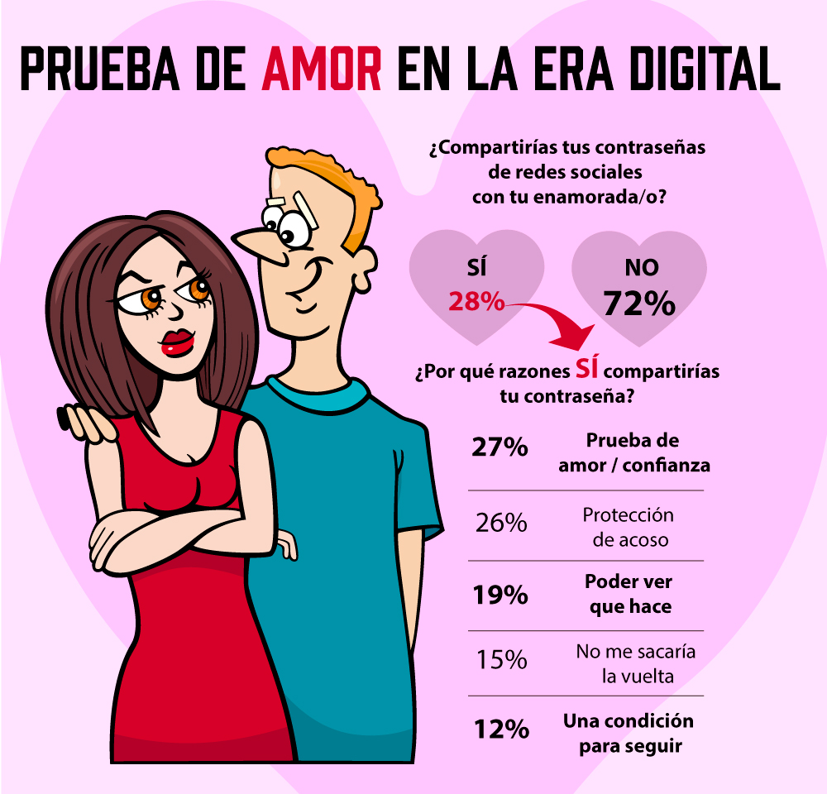

Slide 4
Debido Proceso
Contenido en el artículo 12 de la Constitución Política, que consagra el Derecho de Defensa, de la manera siguiente:
“La defensa de la persona y sus derechos son inviolables. Nadie podrá ser condenado, ni privado de sus derechos, sin haber sido citado, oído y vencido en proceso legal ante juez o tribunal competente y preestablecido (...) que no estén preestablecidos legalmente”.
En el ámbito tributario debe entenderse que, para poder afectar los derechos patrimoniales de la persona, por el pago de impuestos en favor del Estado e imponer una sanción administrativa, debe observarse todo un procedimiento previo, en este caso regulado por el Código Tributaria.

Slide 5
Debido Proceso
El Procedimiento Administrativo Tributario encarna en sí mismo el principio constitucional del debido proceso, dado que en él se expresan las etapas que debe agotar la Administración Tributaria, como ente que ejerce la verificación de la determinación tributaria, expresando sus objeciones a los contribuyentes sobre el cumplimiento de sus obligaciones tributarias, confiriere audiencia, recibe los argumentos técnicos o legales y pruebas, valora y determina la existencia o no de la infracción tributaria, en una resolución final debidamente razonada.

Slide 6
Objetivo de la prueba
Demostrar el nacimiento del hecho generador previsto en la ley, el cumplimiento o bien el incumplimiento de las obligaciones tributarias del sujeto pasivo, brindando certeza de los hechos.

Slide 7
Importancia de la prueba
Radica en su capacidad para demostrar la verdad real y material de los hechos controvertidos en el proceso, y a al vez, es garantía contra la arbitrariedad que puede tener las decisiones judiciales, o de funcionarios dentro de un procedimiento administrativo, siendo el fin inmediato la búsqueda y comprobación de la verdad, por las partes en el Procedimiento Administrativo Tributario.

Slide 8
Procedimiento Administrativo
La prueba es un instrumento que prueba la existencia del hecho generador, la base imponible y la cuantía del tributo, a esta operación se denomina determinación tributaria expresada por medio de un acto escrito, de autoridad competente, debidamente motivado. Teniendo en cuenta que a falta de pruebas que den fe de la existencia de lo ya mencionado, se realizará la determinación de oficio sobre base presunta.

Slide 10
Procedimiento Administrativo.
Facultad de Verificación AT (Art. 98 CT)
Incumplimiento de Obligaciones o Infracciones (Art. 151 CT)
Mecanismo Previo para Solucionar el CT (Art. 145 “A” CT)
Verificación y Audiencia (Art. 146 CT)

Slide 11
Procedimiento Administrativo.
Período de Prueba
(Art. 143 CT)
Resolución Administrativa (Art. 150 CT)
Revocatoria (Art. 154 CT)
Tramite de Recursos (Art. 159 CT)

Slide 12
Modelo Código Tributario CIAT
Entre los principios que guarda el Modelo de Código Tributario del CIAT, se encuentra el principio general de que quien alega la ocurrencia de un hecho para fundar su derecho, debe probarlo.
Teoría de que para resolver un conflicto tributario, se debe hacer uso de todos los medios admitidos en derecho, apreciados de acuerdo a la regla de la sana critica lo que implica equidad y justicia.
Otro punto importante es el alcance de los registros contables como prueba, siempre y cuando reflejen la realidad económica y financiera del obligado tributario, lo cual implica que la Administración Tributaria puede desconocerlo completamente como prueba, en tanto no reflejen dicha realidad.

Slide 13
Modelo Código Tributario CIAT
Se sanciona lo relativo a la prueba extemporánea, definiendo como tal a aquellas que fueron solicitadas por la Administración Tributaria de manera específica y no presentadas por los obligados tributarios de manera oportuna, lo cual se considera una actitud dolosa de los obligados tributarios, a menos que el obligado demuestre que la no presentación de la prueba no se generó por su causa.
En la sección 3. Prueba, presunciones y fundamentación fáctica de actuaciones, artículos del 88 al 90.

Slide 14
Medios de Prueba (Art. 142 “A” CT)
En las actuaciones ante la Administración Tributaria, podrán utilizarse todos los medios de prueba admitidos en derecho. Los documentos que se aporten a título de prueba, podrán presentarse en original o fotocopia simple, para tal efecto, se procederá de la siguiente manera: (…)

Slide 15
Normas Aplicables (Art. 168 CT)
En todo lo no previsto en esta Ley para resolver el recurso contencioso administrativo se aplicarán las normas contenidas en la Ley de lo Contencioso Administrativo, Decreto Número 119-96 del Congreso de la República, y supletoriamente el Código Procesal Civil y Mercantil, Decreto Ley 107 del Jefe de Estado, y la Ley del Organismo Judicial, Decreto Número 2-89 del Congreso de la República, y sus reformas.

Slide 16
Medios de Prueba (Art. 168 CPCyM)
Declaración de las partes.
Declaración de testigos.
Dictamen de expertos.
Reconocimiento judicial.
Documentos.
Medios científicos de prueba.
Presunción.

Slide 17
Carga de la Prueba (Art. 126 CPCyM)
Las partes tienen la carga de demostrar sus respectivas proposiciones de hecho.
Quien pretende algo ha de probar los hechos constitutivos de su pretensión; quien contradice la pretensión del adversario, ha de probar los hechos extintivos o las circunstancias impeditivas de esa pretensión. Sin perjuicio de la aplicación de las normas precedentes, los jueces apreciarán de acuerdo con lo establecido en el articulo siguiente. las omisiones o las deficiencias en la producción de la prueba.

Slide 18
Carga de la Prueba
La doctrina ha afirmado que los principios que sostienen la carga de la prueba son:
a) el actor tiene la carga de la prueba y
b) la carga es de quien afirma, no de quien niega.
La aplicación de los principios, ha logrado hacer recaer la carga probatoria en quien afirma un hecho y liberar de ella a quien se limitaba a negar los hechos expuestos.
Al existir dos extremos, las dos partes deben probar y dotar de contenido al hecho de que probar, en sentido jurídico, significa hacer conocidos para el juez los hechos debatidos y dudosos, y darle la certeza de su modo preciso de ser.

Slide 19
Periodo de Prueba (Art. 143 CT)
Cuando se discutan cuestiones de hecho, el período de prueba será de treinta (30) días hábiles, el cual no podrá prorrogarse.
El período de prueba podrá declararse vencido antes de su finalización, cuando las pruebas se hubiesen aportado y los interesados así lo soliciten.
No se admitirán las pruebas presentadas fuera del período de prueba, salvo las que se recaben para mejor resolver, aunque no hubiesen sido ofrecidas.

Slide 20
Apreciación de la prueba (Art. 127 CPCy M)
(…) Los tribunales, salvo texto de ley en contrario, apreciarán el mérito de las pruebas de acuerdo con las reglas de la sana crítica Desecharán en el momento de dictar sentencia, las pruebas que no se ajusten a los puntos de hecho expuestos en la demanda y su contestación.

Slide 21
Límites al deber de proporcionar información.
Derecho contenido en el artículo 16 constitucional, ninguna persona puede ser obligada a declarar contra sí misma.
El Estado debe probar los hechos que configuren una posible infracción y no pretender que el contribuyente está obligado a proporcionar información o documentos que lo incriminen, porque todo ciudadano o contribuyente está protegido con la garantía de la no autoincriminación.

Slide 22
Sistemas de valoración
Prueba legal o tasada
Libre convicción
Sana critica

Slide 23
Prueba legal o tasada
En este tipo de prueba es el legislador quien le marca al juez el valor que éste debe concertar a cada medio probatorio, determinando un valor anticipado que es impuesto, sin considerar el nivel de convencimiento que le produjo al juzgador en el caso que analiza y que debe juzgar.
Se le limita al juzgador su capacidad de razonamiento, trabaja con parámetros limitados. El Código Procesal Civil y Mercantil en su artículo 186, es prueba legal, los documentos autorizados por notario, por funcionario o empleado público en ejercicio de su cargo, y el mismo precepto legal afirma que los anteriores documentos producen fe y hacen plena prueba.

Slide 24
Libre convicción
Es un sistema a través del cual se le da libertad en la apreciación de la prueba al juzgador, con ello podrá elaborar un análisis de los elementos probatorios, conforme a esta forma de valoración, los juzgadores no deben sujetarse a reglas que le indiquen el valor estipulado a cada medio de prueba.
El sistema posee el inconveniente de dictar sentencias injustas, lo cual es producto de la falta de experiencia o bien en algunos casos la mala fe del juzgador. La libre convicción se base en los principios de justicia, certeza y seguridad jurídica, los cuales se reflejan en dicho sistema.

Slide 25
Sana critica
Se considera un sistema de valoración más moderno y completo el cual permite al juzgador mayor libertad de criterio al valorar los medios de prueba que le han sido presentados por las partes, lo anterior sin incurrir en libertinaje o en extremos rigurosos.
Los lineamientos que el juzgador debe considerar al momento de valorar la prueba según sistema son fundamentalmente: a) la experiencia, b) la lógica, y c) del debido razonamiento sobre los motivos que pudiera tener para estimar o desestimar los medios probatorios y para llegar a conclusiones de certeza jurídica, los juzgadores están obligados a explicar cuidadosamente el fallo, el razonamiento jurídico, o el criterio.

Slide 26
Quien tiene un derecho y carece de pruebas para hacerlas valer ante los tribunales, no tiene más que la sombra de un derecho.
Tomas Hutchinson.

Slide 27
Gracias por su atención.
Marvin Sajquim Méndez
sajquim@gmail.com

